Slide 1
EDUP3033 MURID DAN PEMBELAJARAN
Topik 3:
Perbezaan Individu dan Pembelajaran
Pensyarah:
Dr. Hj. Sajap Maswan
sajap@ipgktb.edu.my
012-4830474

Slide 2
Hasil Pembelajaran
Menghuraikan aspek-aspek perbezaan individu dalam PdP:
Aspek-aspek perbezaan individu:
- fizikal, kognitif, sosio emosi, latar belakang murid, murid berkeperluan pendidikan khas
Aspek Kecerdasan - Teori Kecerdasan Sternberg - Teori Kecerdasan Pelbagai Howard Gardner - Teori Kecerdasan Emosi Goleman
Implikasi perbezaan individu terhadap pengajaran dan pembelajaran termasuk murid berkeperluan pendidikan khas.

Slide 3
Apa yang anda dapat perhatikan?

Slide 4
Perbezaan Individu
Woodcock (2000) – membahagikan perbezaan individu kepada dua jenis:
Intraindividu
Perbezaan dalaman individu yang dipengaruhi oleh masa, tempat dan keadaan.
Contoh, sikap semasa di rumah dan di pejabat berbez
Interindividu
Perbazaan antara seorang individu dengan individu yang lain.
Perbezaan antara individu adalah dalam pelbagai bentuk dan perkara

Slide 5
Perbezaan Individu
Konsep dan definisi perbezaan individu:
Ketidaksamaan individu dari segi jasmani, emosi, rohani, intelek, sosial (JERIS)”.
Berdasarkan prinsip perkembangan dan pertumbuhan, kadar perkembangan dan pertumbuhan individu adalah berbeza.

Slide 6
Perbezaan Individu
Definisi - Dictionary of Psychology (1973):
“Variasi atau ketidaksamaan individu daripada norma kumpulan, sama ada sifat-sifat kognitif, emosi, fizikal, moral, tingkah laku, sosial, bakat dan lain-lain aspek yang mungkin terdapat dalam individu kalangan sesuatu kumpulan”.

Slide 7
Aspek Perbezaan Individu
Jenis-jenis perbezaan individu
Fizikal | Mental | Emosi | Minat
jantina rupa tinggi berat Kema-hiran | berfikir mengira menaakul berimaginasi | gembira sedih tenang stabil | baca lukis nyanyi sukan

Slide 8
EMOSI
Gembira
Duka
Benci
Marah
Pendiam
Takut
Yakin
Pemalu
Nakal
Jejas
Pencapaian/
Berjaya/
Masalah Tingkah Laku
FIZIKAL
Jantina,
Paras Rupa,
Saiz Badan
Kemahiran
Motor
Petah
Kuat
X Pegang
Pensel
X Melukis
CIRI-CIRI
PERBEZAAN INDIVIDU
KOGNITIF
Pengalaman
Kebolehan
Mentaakul
Bertindak
Cepat
Berbahasa
Pasif
Ketinggalan
Pencapaian Baik
SOSIAL
Pergaulan
Interaksi
Kerjasama
Ketegasan
Kemesraan
Kesediaan Belajar

Slide 9
Perbezaan Individu
Faktor yang mempengaruhi Perbezaan Individu
Faktor Perbezaan Individu
Persekitaran
Baka

Slide 10
Faktor Perbezaan Individu
Faktor Baka:
1. Fizikal (Sheldon (1985)
• Endomorf - bulat/gemuk (suka bergaul)
• Mesomorf - tegap/tampan (suka bersukan)
• Ektomorf - kurus (pendiam)

Slide 11
Faktor Perbezaan Individu
Faktor Baka:
2. Mental/kognitif
kecerdasan atau kebolehan intelek diwarisi daripada ibu bapa
3. Emosi
emosi baik atau tidak baik diwarisi daripada ibu bapa (tenang, risau, merajuk, cemburu, sabar, ikhlas, pemarah dll)
4. Bakat
berkomunikasi (syarahan, pidato dll)
kesenian - nyanyian, lakonan dll
bersukan - olahraga, permainan

Slide 12
Faktor Perbezaan Individu
Faktor Persekitaran
1. Keadaan bayi semasa dilahirkan tidak normal - kecacatan fizikal atau mental
2. Keluarga
taraf ekonomi keluarga (makanan/kemudahan pembelajaran)
didikan/asuhan ibu bapa (motivasi, keyakinan diri, akhlak dll)

Slide 13
Faktor Perbezaan Individu
2 Faktor Persekitaran (sambungan..)
3. Rakan sebaya
nilai positif akhlak terpuji
nilai negatif keruntuhan akhlak
4. Sekolah
peraturan disiplin, kepimpinan pengetua/guru besar

Slide 14
Implikasi Perbezaan Individu
Implikasi Perbezaan Individu Terhadap Proses PdP
1. Kebolehan kognitif/mental:
cerdas pencapaian tinggi
sederhana pencapaian sederhana
lemah pencapaian rendah
2. Kesediaan belajar:
Pengalaman (pendedahan – lawatan, media massa dll)
Kematangan (didikan ibu bapa)
Kecerdasan (baka)
Kemudahan pembelajaran

Slide 15
Implikasi Perbezaan Individu
Kesediaan psikomotor:
Implikasi Perbezaan Individu Terhadap Proses PdP
3. Kesediaan psikomotor:
kematangan koordinasi otot (aktiviti PJ dan sukan)
4. Perbezaan jantina:
kadar pertumbuhan dan perkembangan yang berbeza - murid lelaki dengan perempuan
(penguasaan bahasa, aktiviti PdP)

Slide 16
Implikasi Perbezaan Individu
Implikasi Perbezaan Individu Terhadap Proses PdP
5. Perbezaan emosi
emosi stabil tumpuan terhadap pelajaran baik
emosi tidak stabil tumpuan terhadap pelajaran terganggu ( contoh, krisis rumah tangga)

Slide 17
Implikasi Perbezaan Individu
Implikasi Perbezaan Individu Terhadap Proses PdP
5. Perbezaan personaliti
Ekstrovert (aktif)
Introvert (pasif)
Ambivert (split personality)- gabungan antara ekstrovert &introvert

Slide 18
Refleksi…
Dari pengalaman anda bersama rakan-rakan semasa di sekolah pada pendapat anda apakah faktor yang sangat mempengaruhi kejayaan atau kegagalan mereka. Faktor baka atau persekitaran.

Slide 19
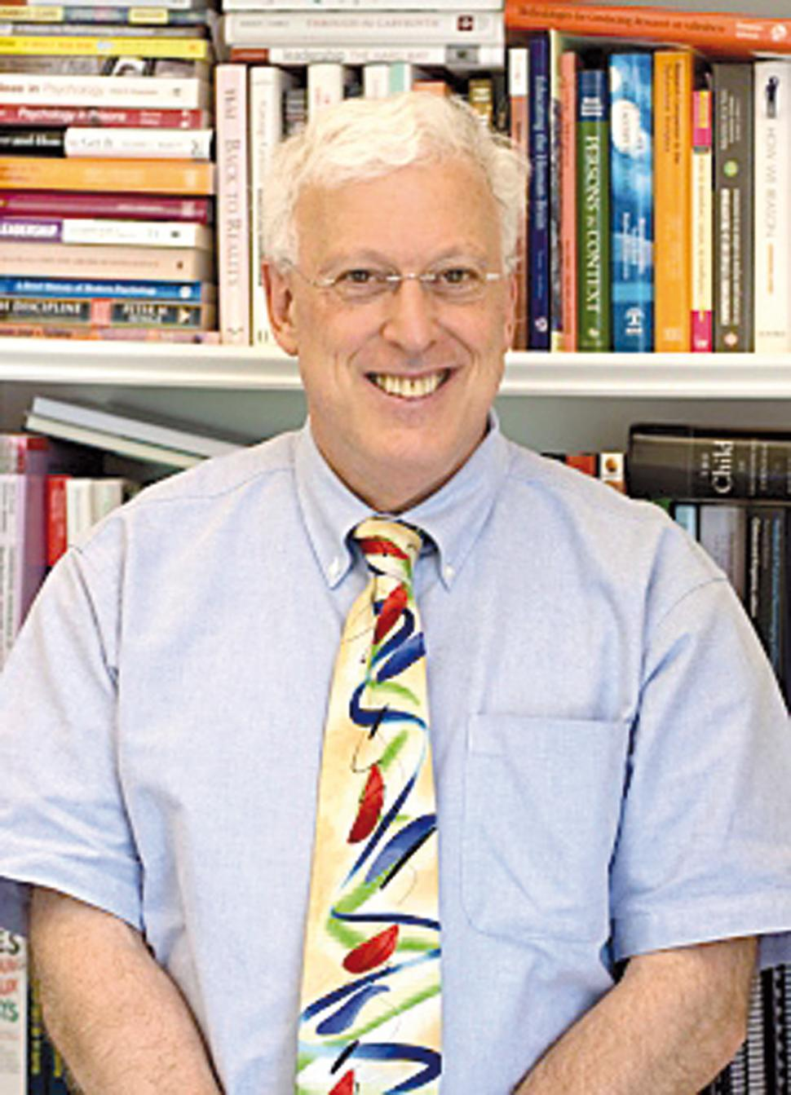
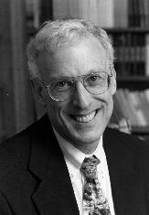
TEORI KECERDASAN (STERNBERG 1984)
Latar belakang
Robert J. Sternberg

Slide 20
TEORI KECERDASAN (STERNBERG 1984)
Latar belakang Sternberg:
Robert J. Sternberg dilahirkan pada 8 Disember 1949 di Pennsylvania dan berkerakyatan Amerika.
Bidang yang diceburi adalah sebagai psychometrician dan merupakan Dekan bagi Fakulti Seni dan Sains di Universiti Tufts.
Beliau adalah professor dalam psikologi dan pendidikan di beberapa universiti seperti Universiti Yale, Oklahoma State University, dan Cornell University.
1986, Beliau mencadangkan kecerdasan yang dipanggil Triarchic.

Slide 21
TEORI KECERDASAN (STERNBERG 1984)
Teori ini menekankan kebolehan kognitif
Menurut beliau, tingkah laku yang cerdas muncul hasil daripada imbangan tiga kebolehan iaitu:
Analitikal
Kreatif dan
Praktikal

Slide 22
TEORI KECERDASAN (STERNBERG 1984)
1. Kebolehan analitikal
Membolehkan kita menilai, menganalisis dan membanding beza maklumat yang kita terima.
Skil asas pemikiran & proses penyelesaian masalah.

Slide 23
TEORI KECERDASAN (STERNBERG 1984)
2. Kebolehan kreatif
Ini merujuk kepada kebolehan kita untuk merekacipta, membuat penerokaan & usaha-usaha kreatif yang lain.
Kreatif – kecekapan @ keupayaan mengunakan minda untuk meneroka pelbagai kemungkinan, menghasilkan sesuatu yang baharu, asli & bernilai sama ada brsifat maujud, abstrak atau idea.
Contoh, boleh menjana idea @ kebolehan berhadapan dengan masalah baru & rutin.

Slide 24
TEORI KECERDASAN (STERNBERG 1984)
3. Kebolehan praktikal
Membenarkan kita untuk mengaplikasikan apa yang telah dipelajari
Boleh dilihat dari segi pengurusan urusan harian.

Slide 25
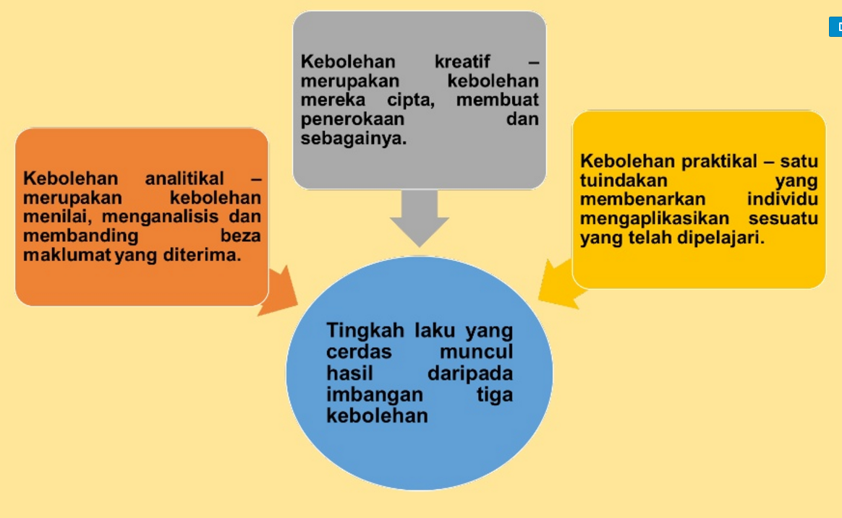
TEORI KECERDASAN (STERNBERG 1984)

Slide 26
TEORI KECERDASAN (STERNBERG 1984)
Implikasi Teori Kecerdasan Sternberg:
Jika mahu berjaya dalam kehidupan, disyorkan agar memaksimumkan kekuatan dalam ketiga-tiga kebolehan iaitu analitikal, kreatif dan praktikal.
Teori Kecerdasan Triarchic boleh dikatakan sebagai penyesuaian yang harus berlaku dalam diri individu yang berkenaan serta dalam konteks sosio-budayanya.
Sebagai seorang guru perlu mengetahui perbezaan kecerdasan dalam kalangan pelajar.
Setiap pelajar harus dibimbing untuk menjadi lebih cerdas dengan meningkatkan ketiga-tiga kebolehan iaitu dalam aspek analitikal, kreatif dan praktikal.

Slide 27
TEORI KECERDASAN PELBAGAI
Sebelum munculnya Teori Kcerdasan Pelbagai murid dinilai dari segi;
Murid-murid hanya dinilai berdasarkan prestasi akademik (IQ) semata-mata - Intelligence Quotient (IQ)
Murid-murid yang gagal ujian/peperiksaan seolah-olah tiada masa depan.
Mereka dianggap kurang pandai/bijak

Slide 28
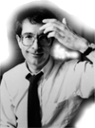
TEORI KECERDASAN PELBAGAI
Diperkenalkan oleh Dr. Howard Gardner, Prof. Harvard University, USA, pada tahun 1983
Dilahirkan di Seranton pada 1943
Berketurunan Jerman
Mengarang lebih 18 buah buku dan ratusan
artikel
Cth:
The Discipline of Mind;
What all students should understand? (1999)

Slide 29
TEORI KECERDASAN PELBAGAI (1983)
Definisi Kecerdasan Pelbagai (1)
Kemahiran menyelesaikan masalah yang sebenar dalam kehidupaan seharian
Kebolehan mencipta sesuatu barangan
Kebolehan mencipta perkhidmatan yang berkualiti
Berpotensi mencipta masalah baharu yang bertujuan untuk memperoleh pengetahuan dan kesedaran baharu
(Melaksanakan Kajian Tindakan)

Slide 30
TEORI KECERDASAN PELBAGAI
Definisi Kecerdasan Pelbagai (2)
Kecerdasan ialah keupayaan untuk menyelesaikan masalah atau membentuk produk yang merupakan hasil daripada sebab akibat dalam latar belakang kebudayaan tertentu.
Kemahiran menyelesaikan masalah membolehkan seseorang mendekati sesuatu situasi untuk mencapai matlamat tertentu dan mengenal pasti jalan paling sesuai untuk mencapai matlamat tersebut.

Slide 31
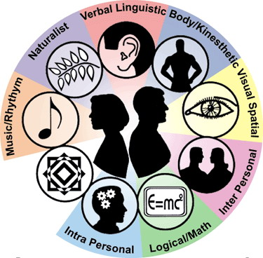
TEORI KECERDASAN PELBAGAI (1983)
Existential/
Spiritual
(1999)

Slide 32
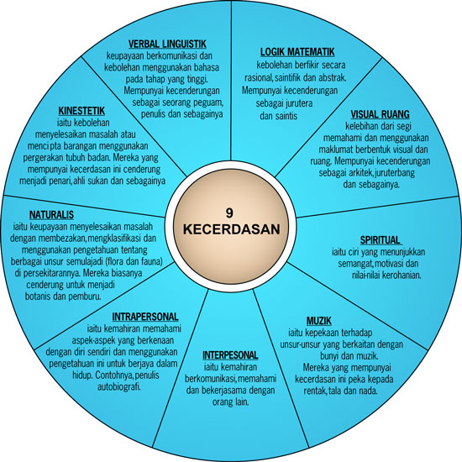
TEORI KECERDASAN PELBAGAI

Slide 33
TEORI KECERDASAN PELBAGAI
1. Linguistik
Mahir membaca dan menulis
Menggunakan perbendaharaan kata
Penulisan kreatif
Mencipta puisi
Perbahasan
Berjenaka
Bercerita

Slide 34
TEORI KECERDASAN PELBAGAI
2. Logik Matematik
Mengira dengan nombor
Menyelesaikan masalah Matematik
(Mudah & kompleks)
Berfikir secara kritis dan kreatif
Membuat keputusan yang tepat

Slide 35
TEORI KECERDASAN PELBAGAI
3. Ruang & Bentuk
Melukis
Membentuk corak
Mewarna
Mencipta dan membina gambaran mental (pereka fesyen & arkitek)
Mengamati dunia visual

Slide 36
TEORI KECERDASAN PELBAGAI
4. Muzik
Mengenal pasti bunyi vokal
Mengenal pasti bunyian alam sekitar
Menyanyi
Mencipta lagu
Kepekaan terhadap rima dan melodi muzik

Slide 37
TEORI KECERDASAN PELBAGAI
5. Tubuh Kinestetik
Gerak badan
Gimnastik/senamrobik
Kawalan anggota badan
Bersukan
Permainan
Mereka cipta gaya tarian

Slide 38
TEORI KECERDASAN PELBAGAI
6. Interpersonal
Bijak mewujudkan interaksi sosial yang berkesan - lancar bertutur, peramah, baik hati, simpati, empati dll
Bijak memimpin & mempengaruhi orang lain (leadership)
Bijak berinteraksi & komunikasi dengan berkesan
Penampilan diri yang mengagumkan

Slide 39
TEORI KECERDASAN PELBAGAI
7. Intrapersonal
Alim dan rajin beribadat
Sentiasa membuat refleksi kendiri/bermuhasabah
Berdisiplin
Sensitif terhadap persekitaran dan pergaulan

Slide 40
TEORI KECERDASAN PELBAGAI
8. Naturalis
Cinta terhadap alam sekitar
Menyayangi flora dan fauna
Suka mengembara dan menikmati keindahan alam
Menyayangi makhluk Tuhan
Menyokong usaha kitar semula dalam usaha menjaga keindahan alam sekitar

Slide 41
TEORI KECERDASAN PELBAGAI
9. Existential/Spiritual
Kesadaran akan keterbatasan / kekuatan dari persepsi manusia
Kesadaran tujuan hidup (misi)
Komitmen untuk pertumbuhan rohani
Mempertahankan tujuan hidup dan nilai-nilai
Mempertahankan iman

Slide 42
KECERDASAN PELBAGAI
Kecerdasan | Cerdas Dalam | Pekerjaan
1) Verbal- Linguistik | Menulis Karangan, Puisi, Pantun Dll. | Penulis, penceramah
2) Logik-Matematik | Menaakul, kiraan, membuat analisis data | Saintis, akauntan, jurutera dll.
3)Visual-ruang | Mencorak, melukis | Pelukis, pereka fesyen dll.
4) Muzik | Mencipta lagu, menyanyi dll. | Penyanyi, pencipta lagu dll
5) Kinestetik | Tarian, gimnastik dll. | Atlet,penari dll
6) Interpersonal | Perhubungan manusia | Guru, ahli politik, peniaga dll.

Slide 43
KECERDASAN PELBAGAI
7) Intrapersonal | Nilai-nilai murni, falsafah | Penyajak, ahli falsafah
8) Naturalis | Minat kpd alam semula jadi | Doktor haiwan, saintis dll.
9) Existential/Spiritual | Minat tentang kehidupan, evolusi manusia dan kematian | Guru-guru agama

Slide 44
APLIKASI KECERDASAN PELBAGAI
1. Linguistik
Cara belajar yang paling berkesan bagi kumpulan ini adalah dengan menggunakan stesen pembelajaran dan melalui pengajaran serta penerangan lisan.

Slide 45
APLIKASI KECERDASAN PELBAGAI
2. Logik Matematik
Kumpulan ini belajar dengan lebih berkesan melalui kaedah penyelesaian masalah, inkuiri penemuan dan pembelajaran koperatif.

Slide 46
APLIKASI KECERDASAN PELBAGAI
3. Ruang & Bentuk
Mereka belajar dengan berkesan melalui tunjuk cara, video dan gambar rajah serta boleh memberi sumbangan kepada projek kumpulan melalui carta dan gambar rajah.

Slide 47
APLIKASI KECERDASAN PELBAGAI
4. Tubuh Kinestatik
Mereka berkebolehan untuk belajar melalui perbuatan seperti simulasi, permainan, main peranan dan membina model.

Slide 48
APLIKASI KECERDASAN PELBAGAI
5. Muzik
Murid yang mempunyai kecerdasan muzik yang tinggi lebih gemar belajar melalui pengajaran lisan dan suka melakukan aktiviti jenis tarian, gimnastik dan berlatarkan muzik.

Slide 49
APLIKASI KECERDASAN PELBAGAI
6. Interpersonal
Murid-murid yang mempunyai kecerdasan ini akan belajar dengan lebih berkesan melalui pembelajaran kooperatif dan pengajaran rakan sebaya serta penglibatan dalam perbincangan kelas.

Slide 50
APLIKASI KECERDASAN PELBAGAI
7. Intrapersonal
Mereka lebih suka belajar bersendirian di perpustakaan atau di stesen-stesen pembelajaran dan berkebolehan membuat laporan jurnal yang baik.

Slide 51
APLIKASI KECERDASAN PELBAGAI
8. Naturalis
Murid yang mempunyai kecerdasan naturalis belajar dengan lebih berkesan melalui aktiviti luar kelas

Slide 52
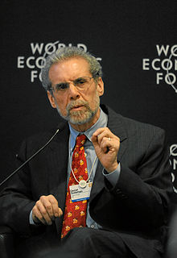
TEORI KECERDASAN EMOSI GOLEMAN (1996)
Latarbelakang Daniel Goleman:

Slide 53
TEORI KECERDASAN EMOSI GOLEMAN (1996)
Latarbelakang Daniel Goleman:
Lahir pada 7 Mac 1946, merupakan seorang penulis, ahli psikologi dan jurnalis sains.
Selama 12 tahun beliau telah menulis untuk New York Times dan pakar dalam bidang psikologi dan sains otak.
Beliau telah menulis lebih dari sepuluh buku tentang psikologi, pendidikan, sains dan kepimpinan.

Slide 54
TEORI KECERDASAN EMOSI GOLEMAN (1996)
Goleman (1996) menyatakan Kecerdasan Emosi/Emotional Quotient (EQ) adalah kebolehan manusia memahami perasaan sendiri dan menggunakannya untuk membuat keputusan yang berkesan di dalam kehidupan.
Seseorang akan dapat mengawal rasa kecewa, sedih, tekanan dan lain-lain perasaan yang negatif dengan baik melalui kecerdasan emosi.
Seterusnya ia juga membolehkan seseorang mengawal dorongan (impulses).

Slide 55
TEORI KECERDASAN EMOSI GOLEMAN (1996)
Mengikut Goleman, penilaian seseorang individu bukan sahaja diasaskan kepada kecerdasan yang ada pada kecerdasan intelek (IQ) sahaja tetapi yang lebih penting adalah kecerdasan emosi (EQ) yang ada pada dirinya.
Mengikutnya lagi kecerdasan intelek (IQ) tidak dapat menjamin kesejahteraan dan keharmonian diri serta hubungannya dengan masyarakat.
Kecerdasan Emosi (EQ) mengikut kajian meninggalkan kesan yang mendalam dalam keseluruhan aspek kehidupan termasuk aspek kesihatan dan sosial.

Slide 56
TEORI KECERDASAN EMOSI GOLEMAN (1996)
Goleman telah mengenalpasti empat komponen utama dalam kecerdasan emosi, iaitu :
Kesedaran Kendiri (Self-awareness)
Pengurusan Kendiri (Self-management)
Kesedaran Sosial (Social awareness)
Pengurusan Hubungan (Relationship management)

Slide 57
TEORI KECERDASAN EMOSI GOLEMAN (1996)
Kesedaran Kendiri (Self-awareness)
Kesedaran kendiri bermaksud mempunyai pemahaman yang mendalam mengenai emosi, kekuatan, kelemahan, keperluan dan keinginan seseorang.
Individu yang mempunyai kesedaran kediri yang kuat tidak akan menjadi individu yang terlampau mengkritik mahupun tidak realistik.
Mereka akan menjadi individu yang jujur dengan diri sendiri ataupun orang lain

Slide 58
TEORI KECERDASAN EMOSI GOLEMAN (1996)
2. Pengurusan Kendiri (Self-management)
Ialah kemahiran mengurus emosi serta keupayaan menangani kehidupan dan psikologi diri sendiri dengan lebih terkawal.
Terdapat lima subkompetensi iaitu kawalan kendiri, amanah, berhemah, kebolehsuaian dan inovasi.
Individu yang cerdas emosinya dapat mengendalikan emosi diri sendiri dan dapat menggiatkan lagi kehidupan dalam mencapai matlamat, berhemah dan dapat mengawal sesuatu keinginan yang mendesak.

Slide 59
TEORI KECERDASAN EMOSI GOLEMAN (1996)
3.Kesedaran Sosial (Social awareness)
Mengetahui pandangan orang lain terhadap dirinya.
Kompetensi yang berkaitan dengan kesedaran sosial adalah :
Empati – memahami emosi orang lain, keperluan dan kehendak mereka.
Kesedaran organisasi – kebolehan untuk memahami sesebuah organisasi dan bagaimana ia mampu memberi kesan kepada orang lain di dalam organisasi tersebut.
Perkhidmatan – kebolehan untuk memahami dan memenuhi keperluan orang lain.

Slide 60
TEORI KECERDASAN EMOSI GOLEMAN (1996)
4. Pengurusan Hubungan (Relationship management)
Selalunya dikaitkan dengan kepimpinan.
Seseorang akan mencari cara untuk menjadi inspirasi dan memotivasikan orang lain.
Mampu membina dan mengekalkan tahap kepercayaan orang lain terhadap mereka.

Slide 61
SQ ialah kecerdasan spiritual (SQ)
Terlalu sedikit jumlah manusia yang mempunyai kecerdasan spiritual. Ramai di antara kita cerdas IQ dan EQnya di mana hubungan sesama manusia amat baik.
Contoh SQ yang tinggi – ikhlas dan amanah dalam menjalankan tugas yang diberikan
Contoh SQ yang rendah – bangga diri, dengki, ada kepentingan peribadi.

Slide 62
Refleksi…
Anda telah membincangkan kecerdasan intelek (IQ) dan kecerdasan emosi (EQ). Apakah pula yang anda faham tentang (SQ)?

Slide 63
TEORI KECERDASAN EMOSI GOLEMAN (1996)
Implikasi Teori Kecerdasan Emosi
Seseorang yang berjaya mempunyai keupayaan menguruskan emosinya.
Kecerdasan emosi sebenarnya ialah keupayaan mengenalpasti perasaan kita dan perasaan orang lain.
Murid-murid juga mempunyai tahap kecerdasan emosi yang berbeza-beza yang perlu dikenalpasti oleh guru.
Guru perlu sentiasa membimbing murid-murid untuk meningkatkan kecerdasan mereka bukan sahaja dalam aspek intelek tetapi juga dalam aspek emosi.

Slide 64
Aktiviti
Bincang dalam kumpulan dan bentangkan.
Sebagai seorang guru cuba fikirkan apakah yang dimaksudkan dengan perbezaan murid yang berkeperluan khas. Sejauhmana sistem pendidikan di negara ini mengambil berat tentang perbezaan tersebut.

Slide 65
Sekian
TERIMA KASIH

Slide 66
Rujukan:
Ewell, P.T. (1997), Organizing for Learning: A point of entry. Draft. Dipetik dari http://www.intime.uni.edu/model/learning/learn_summary.html
Gagne, R. (1985), Conditions of Learning. New York: Holt, Rinehart and Winston
Noriati A. Rashid, Boon, P.Y dan Sharifah Fakhriah Syed Ahmad (2015), Murid dan Alam Belajar (Edisi Kedua).Selangor Darul Ehsan: Oxford Fajar Sdn. Bhd.
Noriati A. Rashid, Boon, P.Y dan Sharifah Fakhriah Syed Ahmad (2015), Murid dan Pembelajaran.Selangor Darul Ehsan: Oxford Fajar Sdn. Bhd.

Slide 67
Penghargaan
Abd Rashid bin Ismail - Jabatan Ilmu Pendidikan IPG Kampus Tuanku Bainun

